Slide 1
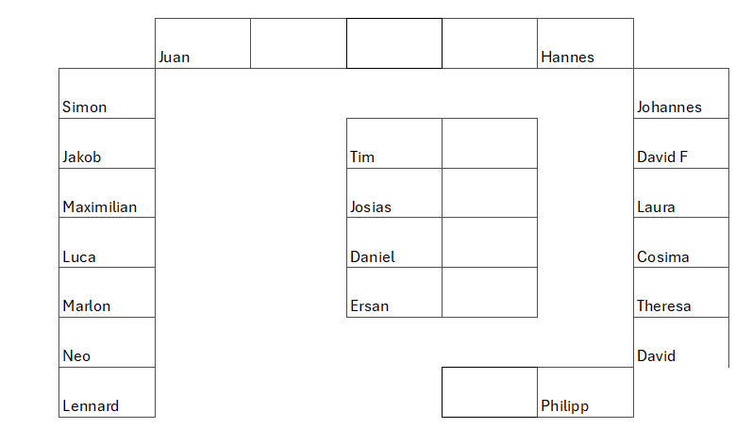
Sitzplan

Slide 2
Wiederholung
Überlege (stillschweigend) wie du einem Laien erklären kannst, was ein Konstruktor macht und woran man ihn erkennt. Schaut bei Bedarf auf die ABs der Stationen
Erkläre den Begriff Konstruktor deiner Banknachbarin/deinem Banknachbarn.
Die andere Person schreibt einen Konstruktor für die Klasse Roboter auf. Attribute: energie, anzahlSchritte.

Slide 3
Wiederholung
Beschreibt den Unterschied zwischen einer globalen und einer lokalen Variablen.
Nennt jeweils ein Beispiel
→ Auf Zettel

Slide 4
Programmierübung
Aufgabe 1-2 (Wenn fertig: Aufgabe 3)
Aufgabe 4-5 (Wenn fertig: Aufgabe 6)
Aufgabe 7 (Wenn fertig: Aufgabe 8)

